Slide 1
第一題：畫窗戶
35%

Slide 2
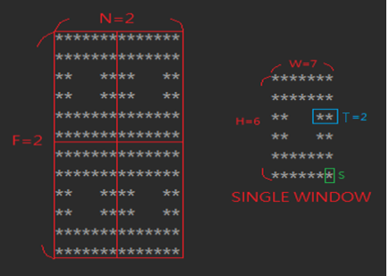

畫窗戶
INPUT:
你的程式中將會有六個輸入，分別為每一層的窗戶數目N、每個窗戶的寬W、高H、邊框的粗細T、樓層數目F、符號S，其中S輸入為單一字元、N,W,H,T,F為大於等於1的正整數，且W,H > T*2，如Fig1.所示，並要求能重複輸入直到輸入"stop"則停止
OUTPUT:
將你的符號S作為窗戶的框架，玻璃部分以空白表示，如Fig2.
N
W
H
T
F
S
Fig2.
Fig1.

Slide 3
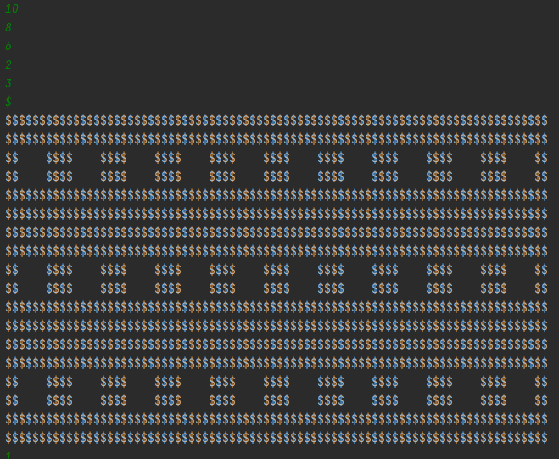
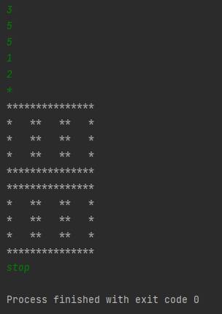
畫窗戶-範例輸出

Slide 4
第二題：對發票
35%

Slide 5
對發票
特別獎: 8位數號碼與特別獎號碼相同者獎金1,000萬元
特獎: 8位數號碼與特獎號碼相同者獎金200萬元
頭獎: 如表格
增開六獎
頭獎 | 8位數號碼與頭獎號碼相同者獎金20萬元
二獎 | 末7 位數號碼與頭獎中獎號碼末7 位相同者得獎金4萬元
三獎 | 末6 位數號碼與頭獎中獎號碼末6 位相同者得獎金1萬元
四獎 | 末5 位數號碼與頭獎中獎號碼末5 位相同者得獎金4千元
五獎 | 末4 位數號碼與頭獎中獎號碼末4 位相同者得獎金1千元
六獎 | 末3 位數號碼與頭獎中獎號碼末3 位相同者得獎金2百元

Slide 6
對發票
發票數量不固定(1~10000張)。
每張發票皆為8個數字的字串。
每張發票只能兌換一個獎金最高的獎項。

Slide 7
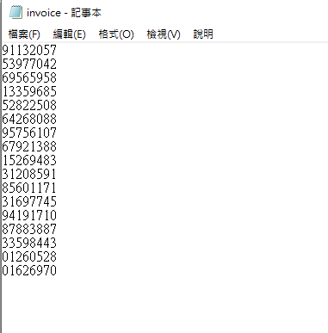
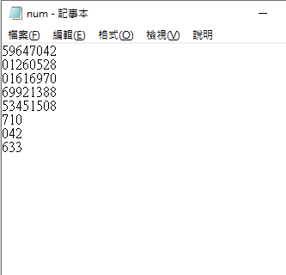
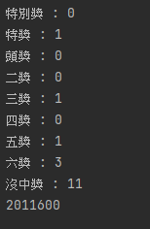
讀取invoice.txt、num.txt
invoice.txt只會有發票號碼、換行符，num.txt只會有開獎號碼、換行符
輸出發票獲得特別獎、特獎、頭獎、二獎、三獎、四獎、五獎、六獎和沒中獎的次數、中獎總金額
Input
Ex:
output (print即可，不用寫檔，格式如下，格式不會抓太嚴，但每個獎之間請換行)
開獎號碼”固定”為”一組特別獎數字，一組特獎數字，三組頭獎數字，三組增開六獎數字”
順序：
第1列特別獎
第2列特獎
第3、4、5列頭獎
第6、7、8列增開六獎
這兩個檔案會給同學，需要的可以到ee-class下載

Slide 8
注意事項
前面給的測資僅給同學方便測試使用，批改使用的測資格式相同，數字不同。

Slide 9
第三題：位元運算
30%

Slide 10
(1) An Easy Problem!(30%)
題目給定一個 N 進制 (2 ≤ N ≤ 62) 的數字 R，且R 保證可以被 (N-1) 整除。求符合上述限制的最小 N。當 N = 62 時，用來表示62進制的字符為 0..9, A..Z, a..z。
62進制表請見下一頁
(R)N 給一個數字R，求出符合上述需求的最小值N
(R)N mod (N-1)10 ≡ 0
Example:
(75)13 = 13¹ * 7 + 13⁰ * 5 = (96)10
(yA3)62 = 62² * 60 + 62¹ * 10 + 62⁰ * 3 = (231263)10
Notes:
0 = 0； ….. ；A=10； ….. ；a=36；…..；z=61

Slide 11
16進位 | 10進位
0 | 0
1 | 1
2 | 2
3 | 3
4 | 4
5 | 5
6 | 6
7 | 7
8 | 8
9 | 9
A | 10
B | 11
C | 12
D | 13
E | 14
F | 15
62進位 | 10進位
0 | 0
1 | 1
2 | 2
3 | 3
4 | 4
5 | 5
6 | 6
7 | 7
8 | 8
9 | 9
A | 10
B | 11
C | 12
D | 13
E | 14
F | 15
62進位 | 10進位
G | 16
H | 17
I | 18
…
…
…
…
Z | 35
a | 36
b | 37
c | 38
…
…
…
y | 60
z | 61

Slide 12
Input/Output
(R)N 為大於等於零的整數，我們只會輸入數字和英文字母的組合
2 ≤ N ≤ 62
若找到符合上述需求的N，則輸出N
若找不到符合上述需求的N，則輸出”such number is impossible!”
程式要能連續輸入，輸入-1程式結束。
Input | 11111 | AAAAA | abcd | xyz
Output | 2 | 11 | 51 | such number is impossible!

Slide 13
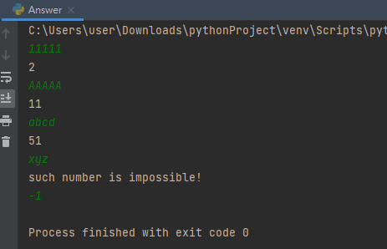
Your output should be like:

Slide 14
Tips (建議非強制)
ord() → character to ASCII code
ASCII code(請見下一頁):
‘0’ = 48；… ；‘9’ = 57；…；’A’ = 65；…；’Z’ = 90；…；’a’ = 97；…；’z’ = 122；
In python
num = ord(‘9’)
print(num) 57

Slide 15
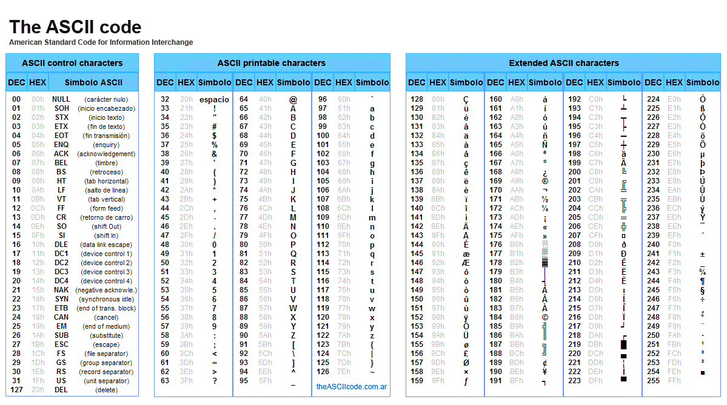

Slide 16
Tips (建議 非強制)
可以先判斷N的最小可能值
Example
R = 1010 N>=2
R = 2021 N>=3，N不可能為2
R = 576 N>=8

Slide 17
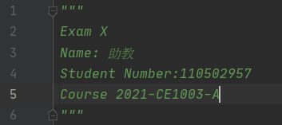

上傳格式
A班考到15:50，時間到無法再繳交程式
B班考到17:50，時間到無法再繳交程式
請不要壓線上傳，被eeclass拒絕不得補交
在code中，在開頭用註解標示學號姓名
py檔名:E題號-學號-名字.py
Example
第一題: E1-110XXXXXX-XXX.py
第二題: E2-110XXXXXX-XXX.py
第三題: E3-110XXXXXX-XXX.py
3個py檔一起壓縮，上傳zip。
zip檔名: 學號-名字.zip
Eaxmple
110XXXXXX-XXX.zip

